Slide 1

Человеческие расы

Slide 2
РАСА - от итальянского Razza - род, порода, племя.
Современное человечество представлено единым биологическим видом Homo sapiens.
Вид состоит из 3 крупных рас, каждая из которых делится на несколько малых.
Человеческие расы складывались в течение сотен тысяч лет под влиянием географических, климатических и социальных факторов.

Slide 3
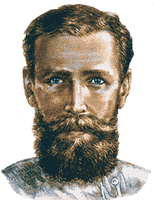
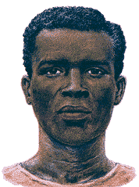
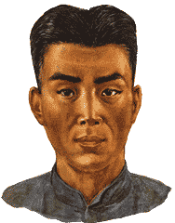
Вид Человек разумный (Homo sapiens)
Европеоидная
(евразийская)
Монголоидная
(азиатско-американская)
Австрало-негроидная
(экваториальная)

Slide 4
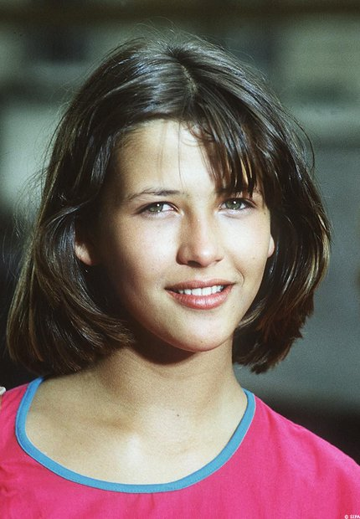
Европеоидная раса
Характеризуется:
светлой кожей
мягкими прямыми или волнистыми волосами
горизонтальным разрезом глаз
умеренно или сильно развитым волосяным покровом на лице и груди у мужчин
заметно выступающим носом
прямым или несколько наклонным лбом

Slide 5
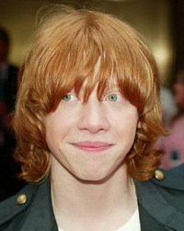
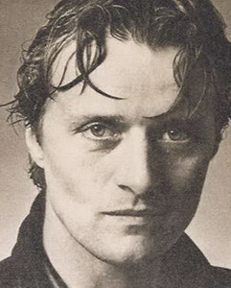
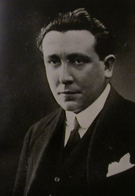
Европеоидная раса
Северные формы
Атланто-балтийская
Беломорско-балтийская
Переходные (промежуточные) формы
Альпийская
Среднеевропейская
Восточноевропейская
Дало-фальская
Брюнн
Альпийская

Slide 6
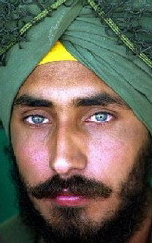

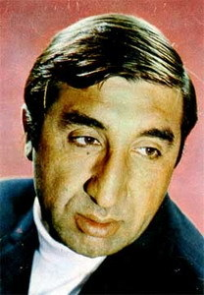
Европеоидная раса
Южные формы
Средиземноморская
Индо-афганская
Балкано-кавказская
Переднеазиатская (арменоидная)
Памиро-ферганская
Северо-индийская
Бискайская
Арменоидная

Slide 7
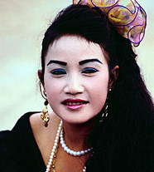
Монголоидная раса
цвет кожи от смуглого до светлого
волосы темные, часто жесткие и прямые
выступание носа небольшое
глазная щель имеет косой разрез
значительно развита складка верхнего века, есть складка, прикрывающая внутренний угол глаза(эпикантус)
слабый волосяной покров

Slide 8
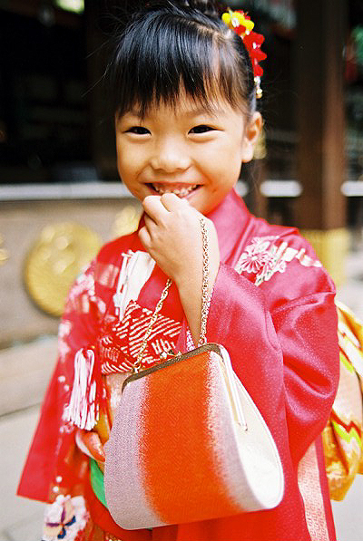
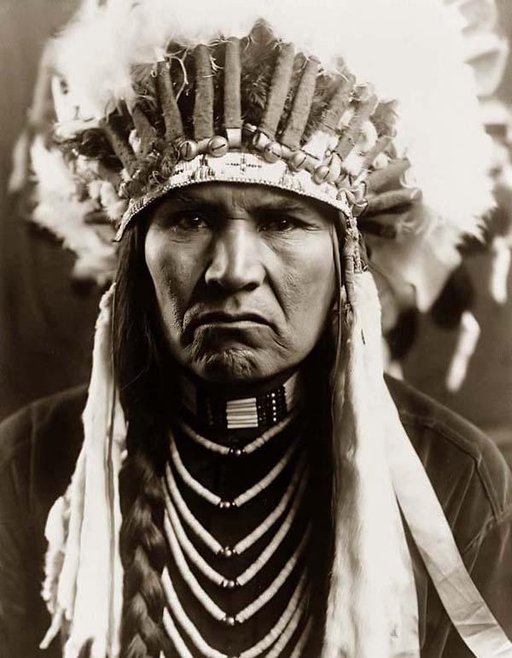
Монголоидная раса
Азиатская ветвь монголоидных рас
Континентальные монголоиды
Арктическая раса
Тихоокеанские монголоиды
Американские расы

Slide 9
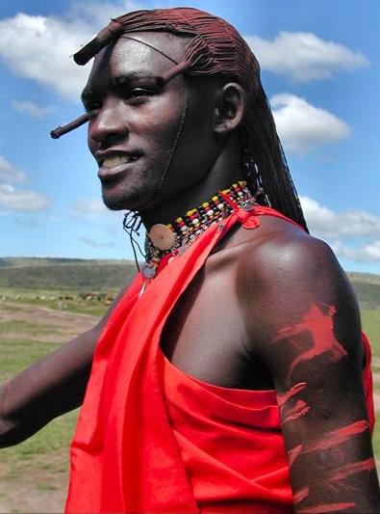
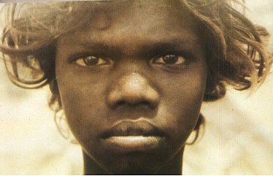
Экваториальная раса (австралоидная и негроидная)
Характеризуется:
темной пигментацией кожи, волос и глаз
курчавыми или широковолнистыми волосами
нос широкий, маловыступающий
выдается нижняя часть лица

Slide 10
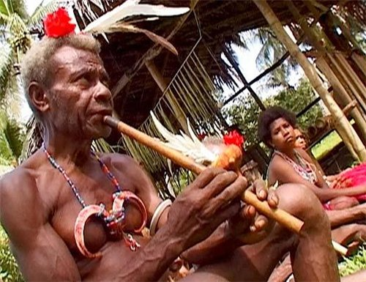
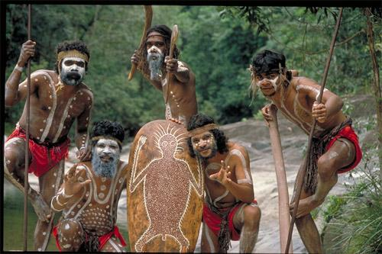
Австралоидные (океанические) расы
Веддоиды
Австралийцы
Айны
Папуасы и меланезийцы
Негритосы
Папуасы
Австралийцы

Slide 11
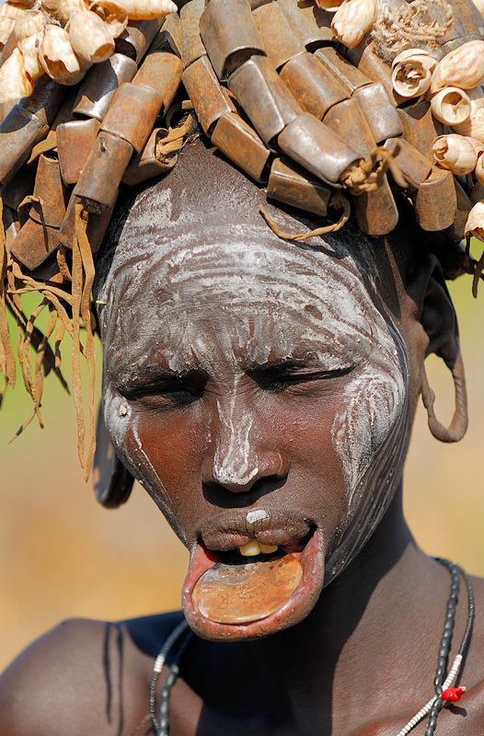
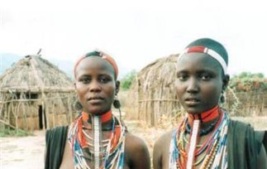
Негроидные (африканские) расы
Негры
Негрилли (пигмеи)
Бушмены и готтентоты
Пигмеи
Негры

Slide 12
Видовое единство человечества - смешанные расы
индейцы
европейцы
индейцы
монголоидные
народы
европейцы
экваториальные
народы
экваториальные
народы
экваториальные
народы
метисы
мулаты
самбо
мальгаши

Slide 13
Человеческая раса – исторически сложившаяся группа людей, характеризующаяся общностью происхождения, территорией проживания, общими морфологическими и физиологическими наследственными особенностями, традициями и обычаями.

Slide 14
ТЕСТ «РАСЫ ЧЕЛОВЕКА»
1. Сколько рас человека выделяют в настоящее время? Одну Две Три Четыре 2. Желтокожие относятся к расе Негроидной Монголоидной Европеоидной Австралоидной
3. Для какой расы характерен косой и узкий разрез глаз? Негроидной Монголоидной Европеоидной Австралоидной

Slide 15
4. Изменяются ли с течением времени наследственные особенности? Да Нет 5. Есть ли преимущества одних рас перед другими? Да, есть преимущества Нет преимуществ 6. Понятие «раса» и «нация» – это одно и то же? Да Нет 7. Могут ли быть членами единого государства представители разных рас? Да Нет 8. Как называются взгляды о преимуществах одних рас перед другими? Расизм
Социальный дарвинизм

